Slide 1
INTELIGENCIA DE NEGOCIOS
MODELO DIMENCIONAL VS MODELO TABULAR

Slide 2
Introducción
Con el desarrollo del hardware, las tecnologías han evolucionado ostensiblemente, por lo que actualmente es factible aprovechar las nuevas técnicas de bases de datos en memoria y el almacenamiento columnar para la optimización de las consultas en soluciones analíticas.
En este escenario, Microsoft SQL Server ofrece dos opciones independientes para la creación de los modelos analíticos que representan la lógica del negocio, el clásico modelo dimensional y el reciente modelo tabular.

Slide 3
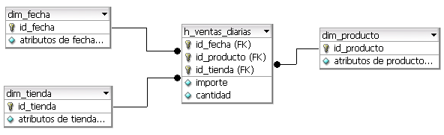
Modelo Dimensional

Slide 4
Modelo dimensional
Esta técnica goza de una gran aceptación y, a menudo, es elegida como la preferida para representar datos analíticos por cumplir simultáneamente con los siguientes requerimientos:
Dispone y estructura los datos de manera comprensibles para el usuario de negocio
Genera un alto rendimiento en las búsquedas desde la capa de reporting

Slide 5
Conceptos claves:
Hechos: Son las métricas, normalmente valores cuantitativos (numéricos) susceptibles de ser agregados
- Ejemplo: La cantidad de ventas de coches de un concesionario, el rendimiento en euros de una empresa, el número de estudiantes de un colegio, etc.
Dimensiones: Son los valores cualitativos. Proporcionan descripciones a los hechos, aportando un contexto a los mismos.
- Ejemplo: Marca de coche, fecha, nombre concesionario, dirección de la empresa, nombre del colegio, etc.

Slide 6
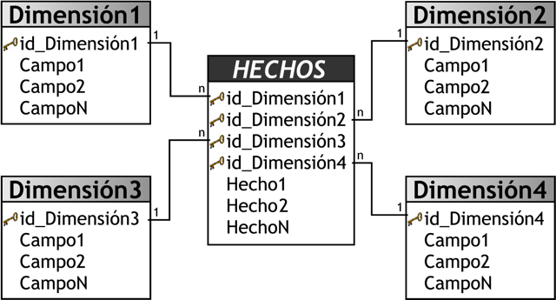
Técnicas
Esquema de estrella:
Un esquema de estrella es un modelo de datos formado por una tabla de hechos, que contiene los datos para el análisis, rodeada de las tablas de dimensiones.

Slide 7
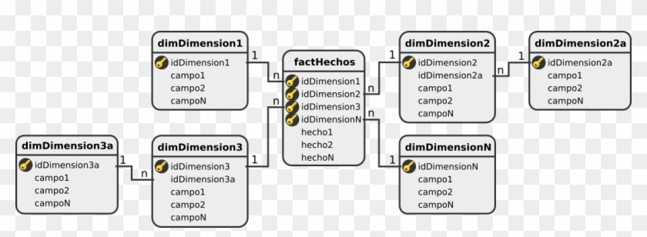
Técnicas
Esquema de copo de Nieve
Un esquema de copo de nieve es una estructura más compleja que el esquema de estrella. Se da cuando alguna de las dimensiones se implementa con más de una tabla de datos

Slide 8
Benecitos del modelado dimensional
Comprensibilidad
El rendimiento de consultas
Extensibilidad

Slide 9
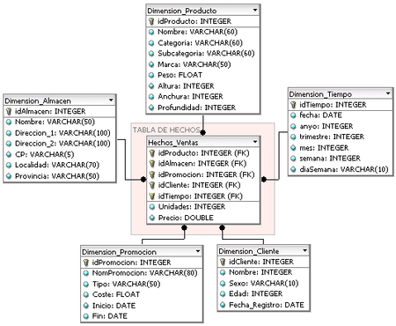
Otro nombre que se utiliza para el modelo dimensional es esquema de estrella - unión. Los diseñadores de bases de datos utilizan este nombre porque el diagrama de este modelo parece una estrella con una tabla central alrededor de la cual se muestran un conjunto de otras tablas

Slide 10
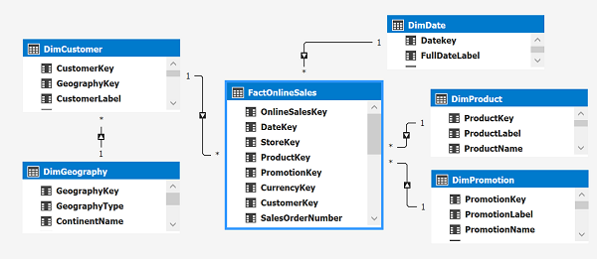
Modelo Tabular

Slide 11
Modelo Tabular
Los modelos tabulares admiten el acceso a los datos mediante dos modos: modo de almacenamiento en cache y modo DirectQuery.
En el modo de almacenamiento en cache, puede integrar datos de varios orígenes como bases de datos relacionales, fuentes de distribución de datos y archivos de texto planos.
En el modo DirectQuery, puede omitir el modelo en memoria, lo que permite a las aplicaciones cliente consultar los datos directamente en el origen relacional (SQL Server).

Slide 12
Ventajas
Mucho más veloz en consultas.
No requiere generar Aggregations (agregaciones) por lo que se simpliﬁca el tiempo de procesamiento.
Gracias al DAX (el lenguaje para acceder a los datos equivalente al MDX), tiene mayor ﬂexibilidad para obtener información.
Es intuitivo por lo que es mucho más rápido y fácil de entender e implementar.
Se basa en modelos relacionales.

Slide 13
Desventajas
Las particiones no se procesaban en paralelo si no secuencialmente, lo que hace que sea más lento el procesamiento.
No se pueden usar multiples idiomas.
Si son muchos datos tarda bastante en manejar conﬁguraciones de diferentes particiones.
El modelo tabular acapara demasiada memoria RAM y a su vez es dependiente de tal que afectara´ a otras aplicaciones.

Slide 14
Problemas
Las particiones no se procesaban en paralelo si no secuencialmente, lo que hace que sea más lento el procesamiento.
No se pueden usar múltiples idiomas.
Si son muchos datos tarda bastante en manejar conﬁguraciones de diferentes particiones.
El modelo tabular acapara demasiada memoria RAM y a su vez es dependiente de tal que afectara a otras aplicaciones

Slide 15
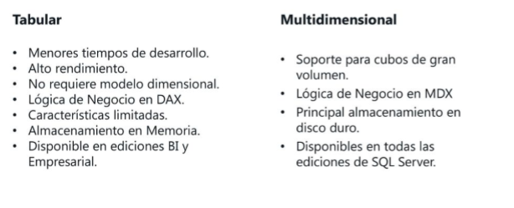
Comparación

Slide 16
Conclusiones
A partir del estudio de los modelos multidimensional y tabular, la experiencia adquirida de los conceptos de ambos modelos, se pudo realizar una comparación cualitativa de ambos modelos
En el modelo tabular no existe el concepto de “agregaciones” que existe en los cubos multidimensionales. El almacenamiento en los modelos tabulares esta basado en columnas, esto es, que cuando se realiza una consulta MDX, el motor de consulta solo trabajara´ sobre las columnas especiﬁcadas en la consulta.
El modelo de datos dimensional, conlleva una técnica de modelado que facilita la compresión de la base de datos, haciéndola intuitiva para usuarios no expertos, y es comúnmente utilizada para implementar los DWH o DM.

